Slide 1
DentaLinkLab
Proyecto DAW | Juan Sebastian Agudelo Castrillon | IES El Grao | 2024-2025

Slide 2
Problema detectado
Comunicacion clinica-laboratorio fragmentada en canales no estructurados
Baja trazabilidad del pedido y de las decisiones tecnicas
Dificultad para seguimiento de estados, tiempos y responsabilidades

Slide 3
Objetivo del proyecto
Centralizar el flujo completo entre clinica y laboratorio
Aportar trazabilidad, control operativo y mejor experiencia de usuario
Construir una base escalable y desplegable en cloud

Slide 4
Alcance del MVP
Auth JWT + roles (clinica/lab)
Pacientes, pedidos, eventos y notificaciones
Chat por pedido y conversacion conjunta
Finder publico de clinicas, metricas y export CSV
Despliegue en AWS con Coolify y Docker

Slide 5
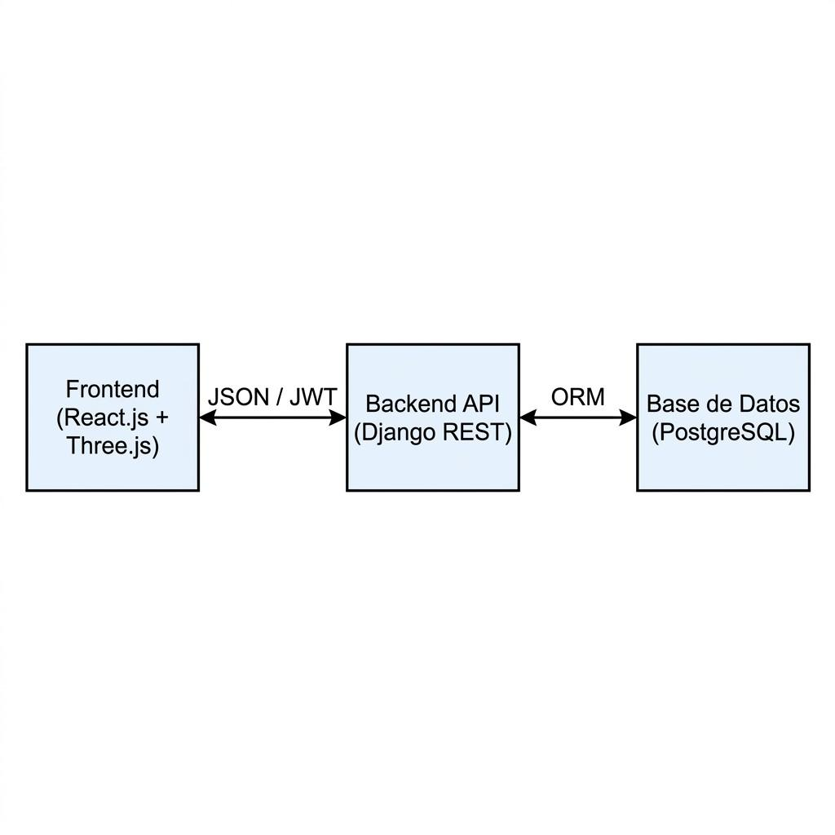
Arquitectura del sistema
- Frontend React desacoplado del backend
- API en Django REST con autenticacion JWT
- Persistencia en base de datos relacional

Slide 6
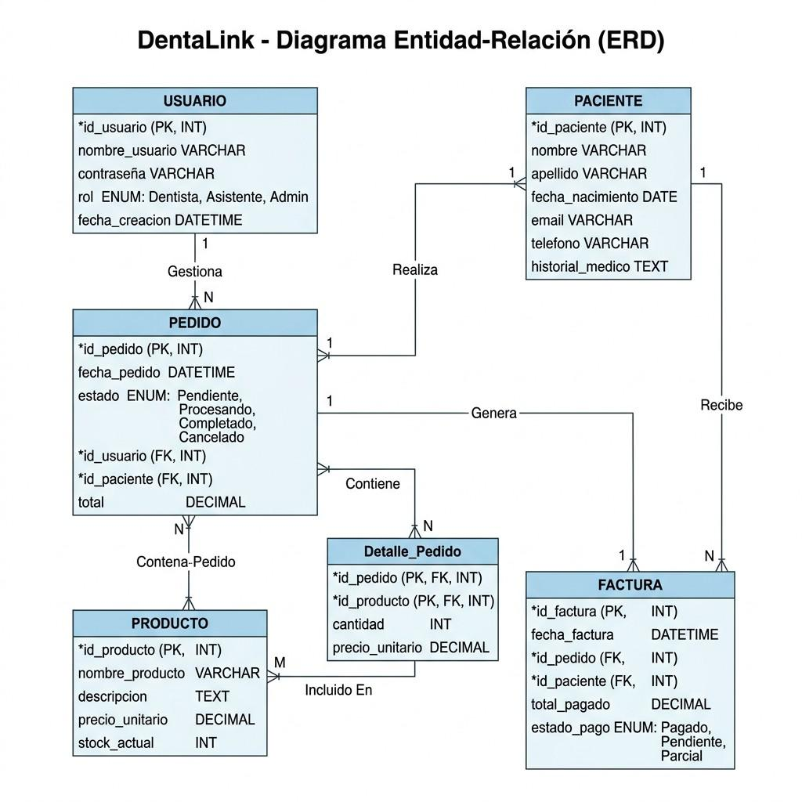
Modelo de datos (ERD)
- Pedido como entidad central de negocio
- Relacion con usuario, paciente, producto y factura
- Base para trazabilidad y evolucion futura

Slide 7
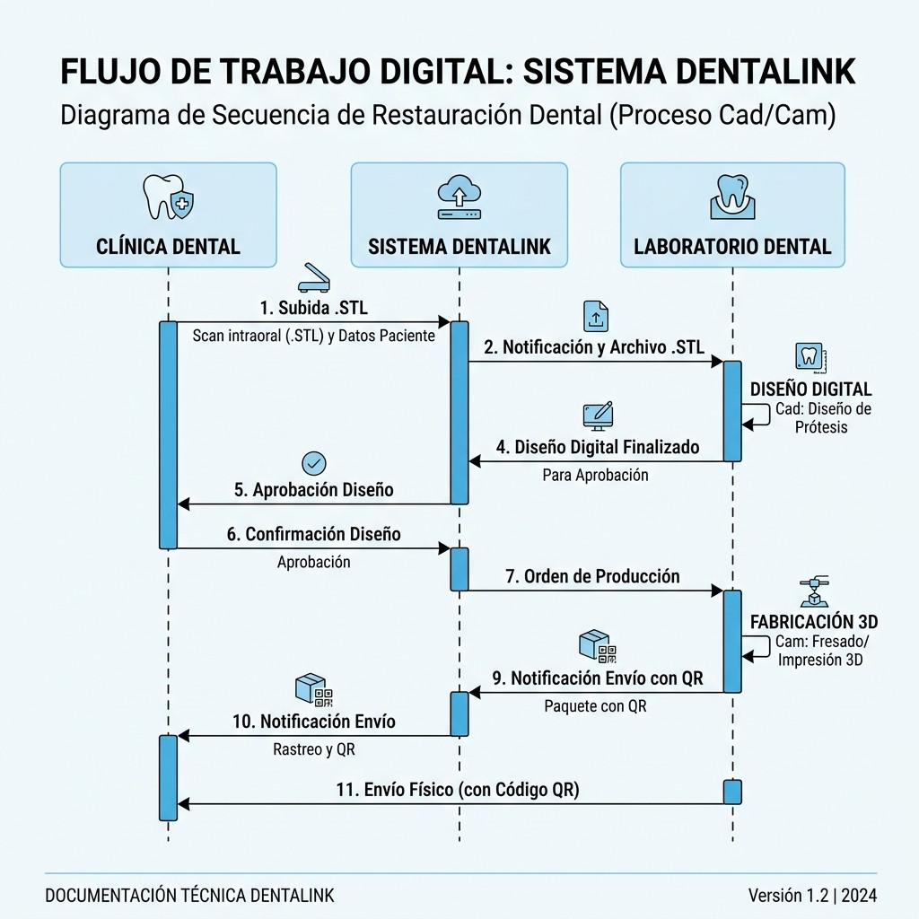
Flujo de trabajo CAD/CAM
- Subida de escaneado y datos del caso
- Diseno, validacion, produccion y envio
- Trazabilidad de estado y comunicacion

Slide 8
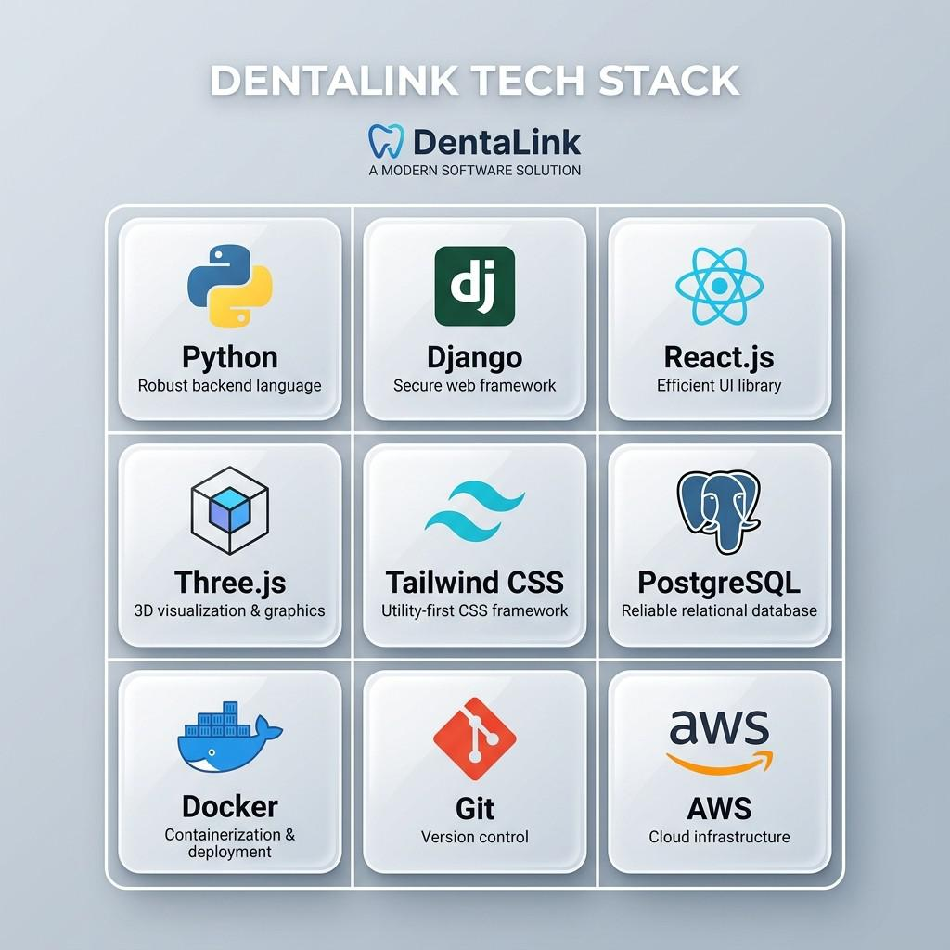
Stack tecnologico
- Backend: Python + Django
- Frontend: React + Tailwind + Three.js
- Infraestructura: Docker + AWS

Slide 9
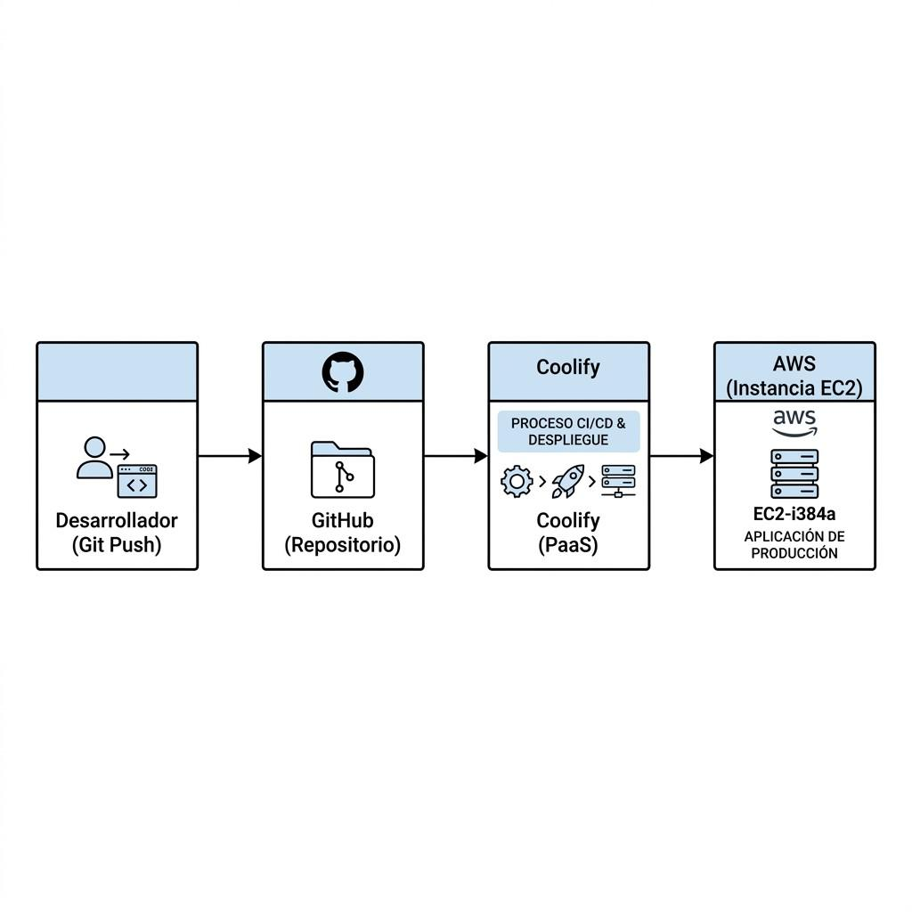
CI/CD y despliegue
- GitHub como fuente de versionado
- Coolify automatiza build, deploy y actualizacion
- Produccion en instancia AWS

Slide 10
Funcionalidades clave implementadas
Dashboard por rol con filtros y acciones
Chat con adjuntos y mejoras UX
Pacientes: alta, edicion, pedidos y anonimizado
Integraciones MVP con API key y logs
Recuperacion de contraseña funcional

Slide 11
Demo en vivo (guion 6-8 min)
1) Login por rol y acceso a dashboard
2) Clinica: revision/creacion de pedido
3) Chat por pedido + adjunto de imagen
4) Modo conversacion clinica-laboratorio
5) Laboratorio: cola/kanban de produccion
6) Pacientes: ficha, edicion y anonimizado
7) Finder publico: filtros + comparacion
8) Recuperacion de contraseña funcional

Slide 12
Resultados obtenidos
Mejora de trazabilidad y visibilidad operativa
Centralizacion de informacion del caso
Despliegue real y flujo Scrum demostrado en GitHub
Base lista para evolucion a producto

Slide 13
Limitaciones actuales
Pagos no activados en produccion
Notificaciones en polling (sin websocket realtime)
Cobertura E2E ampliable

Slide 14
Lineas futuras
Integrar Stripe (sandbox -> produccion)
Migrar notificaciones/chat a tiempo real
Ampliar analitica y observabilidad
Mejorar testing automatizado end-to-end

Slide 15
Cierre
DentaLinkLab cumple los objetivos tecnicos y funcionales del modulo
Proyecto desplegado, demostrable y con continuidad real
Gracias. Turno de preguntas

